Slide 1
107畢旅 3天2夜
參加成員107全部

Slide 2
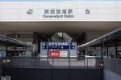
第一天早上
6:00到桃園機場集合
大約9:00到日本關西機場

Slide 3
第一天中午
11:00到心齋橋吃中餐加逛街

Slide 4
第一天下午
4:00先到飯店放行李
飯店:在環球影城旁

Slide 5
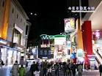
第一天晚上
6:00環球附近商圈逛逛

Slide 6
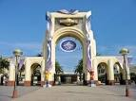
第二天
環球影城玩整天

Slide 7
第三天早上
10:00免稅店逛逛

Slide 8
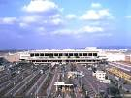
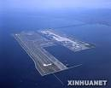
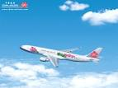
第三天中午
12:00關西機場準備起飛
關西機場到桃園國際機場

Slide 9
第三天下午
展開國道之旅
約6:00到家

Slide 10
行程估計
這趟行程大約花台幣6萬元

